Slide 1
ご案内
大分県ビジネスチャレンジコンテストにご応募される方については
このシートを本エントリーフォームでご提出いただく必要がございます
①～⑦の項目を記入のうえ該当ページのみPDFでご提出ください

Slide 2
参考）全体の構成
どんな事業を
構築するのか
❶自分は何者なのか（バックグラウンド・スキル・課題感）
❷何がしたいのか（初見の人でもわかるように）
❸顧客は誰で、どんな課題やニーズがあるか（主体ごとに）
❹どんな価値を提供するのか（サービス・課題の解決策）
なぜ市場で
勝てるのか
❺サービスの独自性・強みは何か？（競合との比較・独自性・競争優位性）
どうやって
事業成長
させるのか
➏どのように儲けるか（ビジネスモデル・市場概要）
❼どう事業を実現し成長するか（事業成長プラン・ロードマップ）

Slide 3
提出用
提出用
※以降 のマークのページを記入のうえ該当ページのみPDFでご提出ください

Slide 4
①自分は何者なのか（バックグラウンド・スキル・課題感）
提出用
写真
名前
所属
経歴
XXX
スキル・実績
XXX
成し遂げたいこと
XXX

Slide 5
②何がしたいのか（初見の人でもわかるように）
提出用
サービス名
XXX
サービス概要
XXX
あればビジュアルのイメージ
（生成AI等を活用いただいても可）
写真
写真

Slide 6

③顧客は誰で、どんな課題やニーズがあるのか
提出用
ペルソナの名前
デモグラフィック(人口動態的)要素
基本属性 （プロフィール）
行動属性 （行動の特徴）
※記載内容
BtoCビジネスの場合：年齢、職業、家族構成など
BtoBビジネスの場合：年次、部署、役職など
※記載内容
BtoCビジネスの場合：趣味、休日の過ごし方、好きなことなど
BtoBビジネスの場合：取り組んでいる業務、意思決定プロセスなど
サイコグラフィック(心理的)要素
成し遂げたいこと （ゴール）
嬉しいこと （ニーズ）
嫌なこと （課題）

Slide 7
④どんな価値を提供するのか（サービス・課題の解決策）
提出用
ニーズ・課題
提供価値
（機能面）
価値を提供し
実現される状態
提供価値
（情緒面）

Slide 8
⑤サービスの独自性・強みは何か（競合との比較・独自性・競争優位性）
提出用
軸④
競合A
自社サービス
軸①
軸②
競合B
競合C
軸③

Slide 9
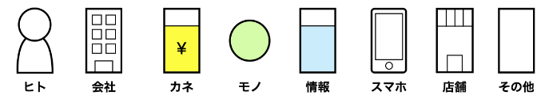
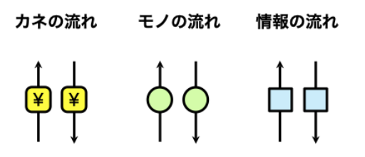
⑥どのように儲けるのか（ビジネスモデル・市場概要）
提出用
ビジネスモデル
上段：利用者
中段：事業
下段：事業者

Slide 10
⑦どう事業を実現し成長するか（事業成長プラン・ロードマップ）
提出用
短期
中期
長期
事業
フェーズ
期間
売上
ターゲット
顧客
サービス
開発
体制・組織
調達資金

Slide 11
参考用
※以降 のマークのページはあくまで記入例としてご確認ください
※また、ページごとに対象事業/企業が異なりますので、ご留意ください
参考用

Slide 12
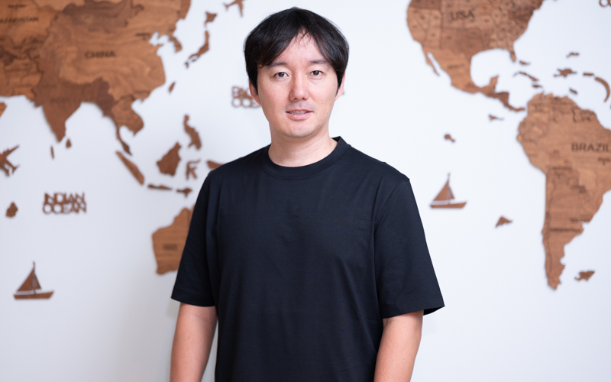
①自分は何者なのか（バックグラウンド・スキル・課題感）
参考用：旅行予約サービスの例
篠塚 孝哉
株式会社NEWT 代表取締役CEO
経歴
2007年、株式会社リクルートに入社。2011年、株式会社Loco Partnersを創業。
2017年、KDDIグループにM&Aにて経営参画し、2020年にLoco Partnersの社長を退任。
2021年に株式会社令和トラベルを創業。
スキル・実績
2022年、海外旅行予約アプリ「NEWT（ニュート）」をリリース。
2024年、シリーズAラウンドにて、総額約48億円の資金調達を実施。
累計調達額は約70.2億円を達成。
成し遂げたいこと
「あたらしい旅行を、デザインする。」

Slide 13




②何がしたいのか（初見の人でもわかるように）
参考用：旅行予約サービスの例
NEWT
「かんたん」「おトク」「えらべる」「あんしん」な海外旅行予約サービス

Slide 14

③顧客は誰で、どんな課題やニーズがあるのか
参考用：献立提案サービスの例
佐藤 美咲さん
デモグラフィック(人口動態的)要素
基本属性 （プロフィール） | 年齢：32歳 職業：IT企業のマーケティング職（正社員） 年収：550万円 家族構成：夫（34歳・同業種）と二人暮らし 居住地：東京都内の賃貸マンション
行動属性 （行動の特徴） | 趣味：ヨガ、カフェ巡り 休日の過ごし方：平日の疲れを癒すため、家でリラックスして過ごすことが多い。月に数回、夫と話題のレストランへ外食に行くのが楽しみ。 好きなこと：健康や美容に対する意識が高く、オーガニック食品や無添加の化粧品に興味がある。Instagramで「#丁寧な暮らし」や「#おうちごはん」といったハッシュタグをフォローし、理想のライフスタイルを眺めている。物事を効率的に進めることに価値を感じる。
サイコグラフィック(心理的)要素
成し遂げたいこと （ゴール） | 仕事でキャリアを築きながらも、プライベートでは心身ともに健康で、丁寧な暮らしを送りたい。 理想と現実のバランスを取りながら、充実した毎日を送ることを目標としている。
嬉しいこと （ニーズ） | 手間をかけずに、美味しくて健康的な手料理を毎日食べたい。 仕事帰りにスーパーへ寄る時間と労力を節約したい。 普段自分では使わないような、新しい野菜や味付けに出会いたい。
嫌なこと （課題） | 平日は仕事が忙しく、帰宅後も疲れていて料理をする気力がない。 献立がマンネリ化しがちで、料理が「義務」のように感じてしまう。 「健康的な食事をしたい」という理想と、忙しい現実とのギャップにストレスを感じている。

Slide 15
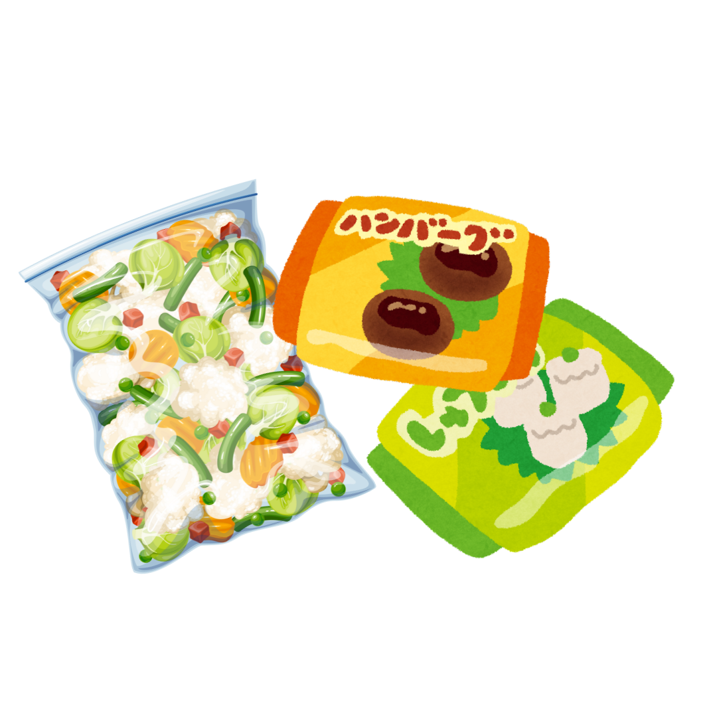

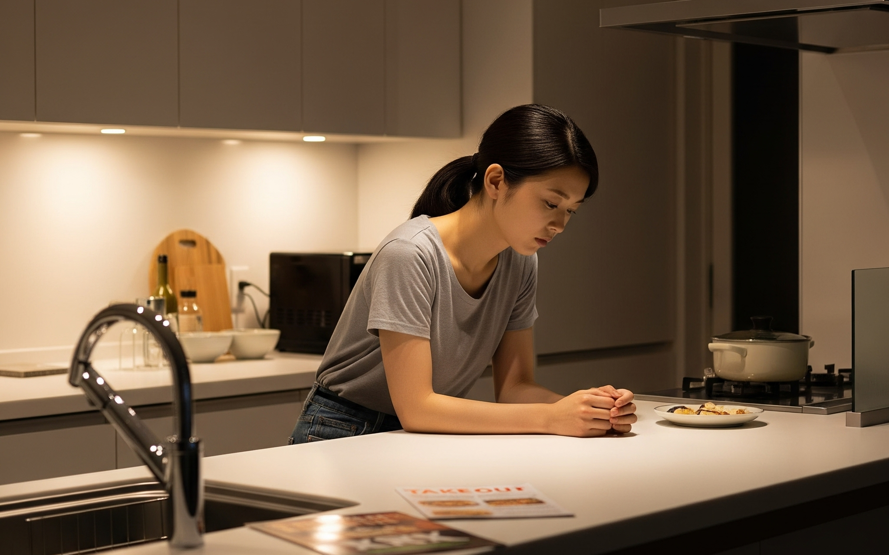

④どんな価値を提供するのか（サービス・課題の解決策）
参考用：献立提案サービスの例
管理栄養士が監修した、栄養バランスの取れたミールキット宅配サービス
ニーズ・課題
（Before）
提供価値（機能面）
価値を提供し実現される状態
（After）
管理栄養士が考案した、栄養バランスと彩りの良いレシピが毎週届く
必要な分量の食材がすべて揃って届くため、買い物に行く時間と手間を削減できる
カット済みの野菜や専用の調味料により、約20分で本格的な料理が完成する
使い切りの分量で食材が届くため、食材を余らせて無駄にすることがない
ニーズ:：手軽に、美味しく、栄養バランスの取れた食生活を送り、心身ともに健康で充実した毎日を送りたい。
課題:：仕事の忙しさを理由に、自炊に必要な「時間」（献立考案、買い物、調理）と「手間」を捻出できない。その結果、理想の食生活が送れず、罪悪感やストレスを抱えている。
仕事で疲れて帰宅した後でも、心に余裕をもってキッチンに立つことができる。
約20分後には、彩り豊かで栄養バランスの取れた温かい手料理が食卓に並び、夫と「美味しいね」「この野菜、珍しいね」と語らいながら食事の時間を楽しんでいる。
提供価値（情緒面）
「忙しい中でも、きちんと手作りの温かい食事を用意できている」という満足感や自己肯定感を得られる
料理が「義務」から「楽しみ」に変わる
「丁寧で健康的な暮らし」を手軽に実現できているという充実感

Slide 16
⑤サービスの独自性・強みは何か（競合との比較・独自性・競争優位性）
参考用：商品差別化の例
デザイン性
プレミアム層
自社
「XXXサービス」
●●技術を生かして差別化しつつ、●●特許で優位性を確保
競合A社
「●●サービス」
低価格
高価格
コスパ層
競合C社
「●●サービス」
競合B社
「●●サービス」
機能性

Slide 17





⑥どのように儲けるのか（ビジネスモデル・市場概要）
参考用：立食型フレンチレストランの例
（俺のフレンチ）
大分県内の都心部を中心に展開する質の高い料理をリーズナブルに提供するフレンチレストラン。
立ち食いスタイルを用意
（回転数を上げる）
お客さま
代金
一流フレンチを提供
立ち食い
スタイル
立ち食いスタイルを用意
店舗
一流フレンチを提供
シェフ
売上
運営
給与
運営会社（自社）
安くて美味しいフレンチ料理を食べたい人をターゲットに、
席の回転率を通常の3倍に上げることで原価率が高いのに成り立つビジネスモデルを構築

Slide 18
⑦どう事業を実現し成長するか（事業成長プラン・ロードマップ）_⑵
参考用：SaaSスタートアップの例
短期
中期
長期
事業
フェーズ
検証、立ち上げ期
拡大期
成熟・多角化
期間
0～1年
1～3年
3 ～5年
売上
1,200万円
2億〜3億円
10億円
ターゲット
顧客
都内スタートアップ企業50社（社員数20名以下)
全国のIT・人材企業 500社
（社員数50〜300名）
上場企業・多店舗展開企業・自治体（計2,000組織以上）
サービス
開発
主要機能に絞った開発
UI/UXの反復改善
顧客ニーズに応じた機能追加
API提供
他社ツールとの連携
高度なデータ分析機能搭載
体制・組織
5〜8名規模
創業チーム＋開発、営業
15〜30名規模
CS、マーケチームの新設
50〜100名規模
多拠点、多機能体制の構築
調達資金
3,000万円〜5,000万円
MVP開発、採用、マーケ費
2億〜5億円
機能拡張、インフラ強化
10億円
経営管理体制の整備、M&A

